Slide 1

Муниципальное бюджетное дошкольное образовательное учреждение «Детский сад №121 «Сабантуй»
«Возможности использования лего - конструирования для обогащения математических представлений
у детей дошкольного возраста»

Slide 2
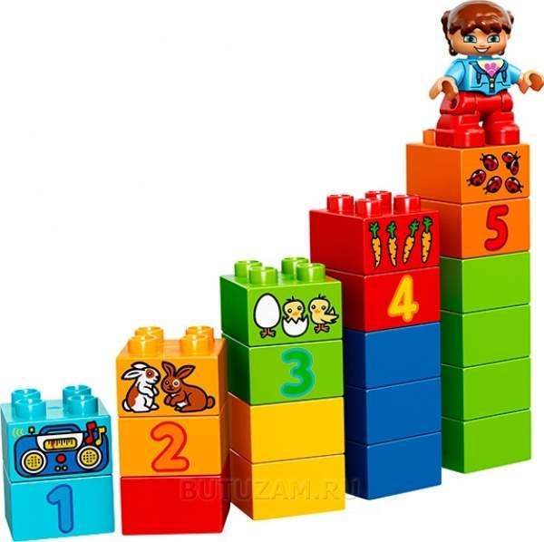
Актуальность
В настоящее время актуальна проблема, с помощью чего помочь детям дошкольного возраста овладеть первичными математическими представлениями и суметь использовать их в жизни. Вхождение детей в мир математики начинается уже в дошкольном возрасте.
Чтобы ребенку стало легче усвоить элементарные математические представления необходимо освоить конструктор LEGO.

Slide 3
Цель:
Совершенствование математических способностей и познавательной активности дошкольников посредством Лего – конструирования.
Задачи:
- сформировать интерес к элементарным математическим представлениям дошкольника;
- развивать логическое мышление, внимание, память, творческие способности и мелкую моторику рук;
- сформировать у дошкольников элементарные математические знания;
- сформировать практические навыки и умения, через игру в Лего-конструктор;
- создать устойчивую мотивацию к изучению элементарных математических представлений у дошкольника и самостоятельное познание элементов математики, через игру в Лего-конструктор.

Slide 4
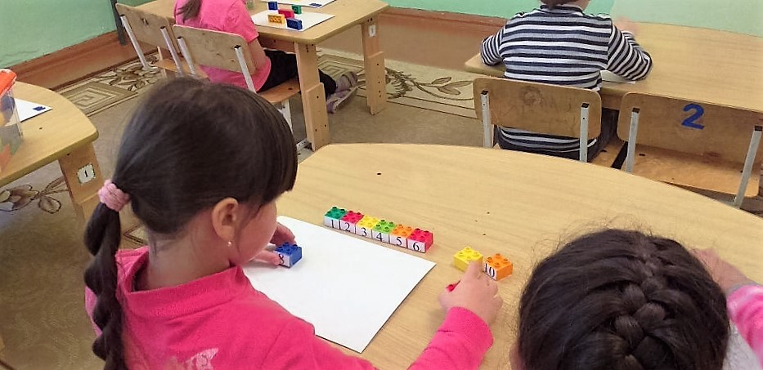
Игра: «Лего-поезд»
Из конструктора дети конструируют поезд (число вагончиков от 1 до 5, в зависимости от умственного развития ребенка). Задачи аналогичные. («Сосчитай сколько вагончиков», «Какой по счету желтый вагон…»; «Везем груз»; «Назови номер», «Соседи», «Где больше (меньше)» и т.д)

Slide 5
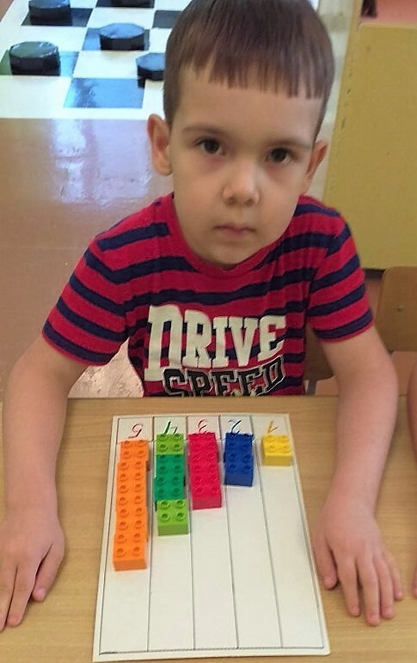
Игра: «Счетная лесенка»
Цель: формировать представления о количестве (больше - меньше), о величине, прямой, обратный и порядковый счет.
Готовые карточки с цифрами, раскладываются по порядку. Дети самостоятельно или с помощью педагога, составляют столько Лего - блоков, сколько обозначает цифра.

Slide 6
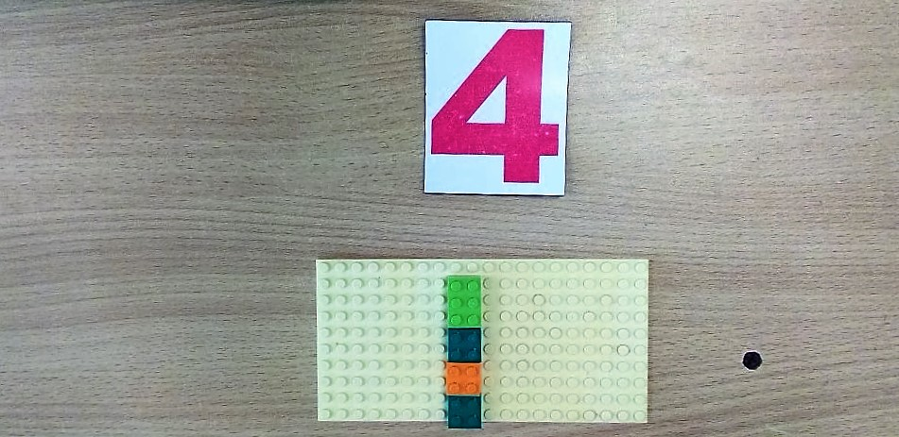
Игра «Соотнеси число с количеством»
Цель: Продолжаем закреплять соотношение числа с количеством, умение увеличивать и уменьшать числа на 1 (в пределах 10). Выбираем карточку с любым числом от 1 до 10, ребенок должен построить башенку, из соответствующего числа кубиков. Затем найти чисел «соседи» и построить башню соответствующей высоты.

Slide 7
Игра: «Сравнение с помощью Лего»
Цель: Закрепляем «больше», «меньше», «равно».
Сравнение чисел и понятие «больше», «меньше» и «равно» очень просто для объяснения ребенку на наглядном примере. Берем 1 большую платформу от конструктора Лего и много маленьких одинаковых деталей двух цветов. Также готовим карточки с числами от 1 до 20 и знаки сравнения «больше», «меньше», «равно». Для начала из кучи чисел выбирается два числа для сравнения. Далее делается предположение, какое из чисел «больше», какое «меньше», кладя соответствующий знак между ними. Затем ребенок проверяет свое предположение, построив две башни из блоков Лего согласно заданному их количеству. Правильный ответ при сравнении высоты построек.

Slide 8
Игра: «Строим дом»
Цель: Закрепляем понимание отношений между числами.
Предложить построить дом. Строим стены из Лего-блоков (снизу вверх). Первый ряд – 3 Лего-блоков. Второй ряд – на 1 Лего-блок больше. Третий ряд – на 2 Лего-блоков меньше, чем во втором ряду. Четвертый ряд – на 1 Лего-блок меньше, чем в третьем.
Во время игры задаваемые вопросы: — сколько в каждом ряду Лего-блоков? — сколько всего ушло Лего-блоков? — как сделать равными ряды? — какой ряд самый длинный? — самый короткий?

Slide 9
Игра: «38 попугаев»
Цель: Формируем умение измерять длину предметов с помощью условной метки – Лего – блок.
Можно пронумеровать детали башенки, наподобие сантиметровой ленты, а можно каждый раз пересчитывать количество «ступенек» в ней – таким образом, измеряя вещи, мы с тем вместе учимся считать. Просим ребенка построить ряд, рядом с объектом, который вы хотите измерить. Потом попросите его подсчитать количество блоков в ряду. Общее число Лего-блоков – размер объекта в единицах ЛЕГО.

Slide 10
Спасибо за внимание!

